Slide 1
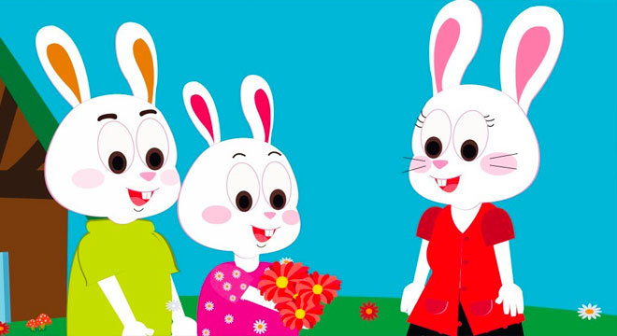
Chuyện
AI ĐÁNG KHEN
NHIỀU HƠN

Slide 2
Ở một nhà kia có hai anh em thỏ xám sống cùng mẹ. Bố đi làm việc xa nên cậu nào cũng tỏ ra là đứa con biết thương mẹ nhất và đáng khen nhiều nhất. Thỏ anh biết mình lớn hơn nên lúc nào cũng nhường nhịn em. Song thỏ em thì ngược lại, thỏ em thích mình ngoan hơn anh, được mẹ khen mình nhiều hơn anh. Biết được chuyện đó, một hôm thỏ mẹ bảo hai anh em:
- Buổi nay các con được nghỉ học. Thỏ anh lên rừng hái cho mẹ mười chiếc nấm hương, thỏ em thì ra đồng cỏ bứt cho mẹ mười bông hoa đồng tiền thật đẹp. Đường hơi xa, các con đi phải cẩn thận đấy nhé, đừng có rong chơi, la cà ở đâu đấy.

Slide 3
Hai anh em vâng lời, hăng hái đi ngay, thỏ em hăm hở chạy một mạch ra đồng cỏ. Cậu ta mải miết đến nỗi không nhìn ngắm gì, không để ý đến việc gì ở xung quanh.
Tới nơi, thỏ em chưa vội hái ngay những bông hoa vừa trông thấy. Cậu ta đi vòng một lượt, chọn khóm đẹp nhất, bông rực rỡ nhất mới bứt mang về.
Ra khỏi cánh đồng, thỏ em chạy một hơi ào vào nhà ríu rít:
- Mẹ ơi! Mẹ ơi! Con mang được hoa đẹp về rồi đây này! Mẹ khen con đi!
Thỏ mẹ đón lấy bó hoa, xuýt xoa:
- Hoa đẹp lắm! Con của mẹ ngoan quá!
Thỏ em hớn hở:
- Con không la cà một tí nào ở dọc đường đâu đấy mẹ ạ!

Slide 4
Thỏ mẹ nhìn con âu yếm:
- Thế trên đường đi, con có gặp ai, có thấy gì không con?
Thỏ con nhanh nhẩu:
- Có, có mẹ ạ. Con thấy sóc, em bé con nhà bác sóc vàng, đứng khóc bên gốc ổi, em ý hư nhỉ mẹ nhỉ?
- Thế con có hỏi vì sao em khóc không con?
- Không mẹ ạ. Con sợ mẹ ở nhà mong.
- Thế còn đến lúc trở về thì sao?
- Lúc về á! Lúc về con gặp nhím. Nhím cứ đòi xin một bông hoa của con ý.
- Thế con có cho nhím không?
- Không đâu! Con không cho đâu mẹ ạ. Con hái đúng mười bông mang về cho mẹ thôi.
Thỏ mẹ nghe xong không hỏi gì thêm.

Slide 5
Hai mẹ con chờ rất lâu mới thấy thỏ anh về. Chiếc giỏ đẹp đeo bên sườn thỏ anh đầy những nấm hương và mộc nhĩ. Thỏ anh vừa chào mẹ, vừa bốc từ trong túi áo ra từng nắm hạt dẻ đưa cho thỏ em.
- Em thích ăn hạt dẻ, anh mang về cho đây này.
Thỏ mẹ hỏi thỏ anh:
- Sao con hái nhiều thế?
Thỏ anh tươi cười:
- Cũng một công đi, con hái nhiều để dành lần sau có cần đến, mẹ đỡ phải vào rừng.
Thỏ mẹ lại hỏi:
- Sao con đi lâu thế hả con?

Slide 6
Thỏ anh thưa:
- Thưa mẹ, trên đường về con còn phải đợi cô gà hoa mơ.
- Thế cô gà hoa mơ làm sao hả con?
- Dạ, cô gà hoa mơ dẫn đàn con đi ăn bị lạc mất một đứa. Cô tìm nháo nhác cả lên. Con phải dừng lại để giúp cô tìm cậu gà nhiếp bị lạc. Tìm thấy rồi, con lại vừa đi vừa đợi cô dắt lũ trẻ cùng về, kẻo lại bị lạc lần nữa. Vì vậy, con đã về chậm mẹ ạ!
Nghe thỏ anh nói xong, thỏ mẹ mỉm cười gật đầu, gọi cả hai anh em đến và nói:

Slide 7
Các con của mẹ, các con rất đáng khen vì đã biết vâng lời mẹ. Nhưng thỏ anh đáng khen nhiều hơn. Thỏ em luôn luôn nghĩ đến mẹ là đúng rồi.
Song thỏ anh ngoài mẹ ra còn biết nghĩ đến người khác nữa, còn biết hái nấm này, mộc nhĩ này, và mang quà cho em, giúp gà mẹ lúc khó khăn. Thỏ em ạ, con hãy làm những việc tốt không phải để được khen.
Và trước hết là vì niềm vui được làm những công việc giúp ích cho người khác con nhé.
Thỏ em hiểu ra, bẽn lẽn nói:
Thưa mẹ,vâng ạ!

